Slide 1
第三章
刚体的定轴转动

Slide 2
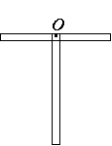
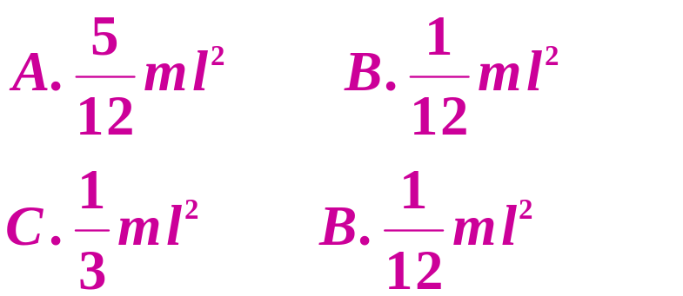
一、选择题
1.一力学体系由两个质点组成，它们之间只有引力
作用.若两质点所受的外力的矢量和为零,则此系统
A. 动量、机械能以及角动量都守恒
B. 动量、机械能守恒,但角动量是否守恒还不能确定
C. 动量守恒,但机械能和角动量是否守恒还不能确定
D. 动量和角动量守恒,但机械能是否守恒还不能确定
2．如图所示，两个细棒质量均为m，长度为l ,制成T型，且可绕O轴自由转动，则T型系统对O轴转动惯量为

Slide 3
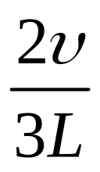
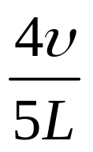
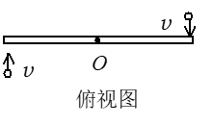
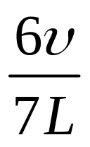
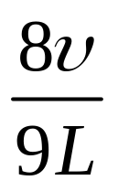
3．光滑的水平桌面上，有一长为2L、质量为m的匀质细杆，可绕过其中点且垂直于杆的竖直光滑固定轴O自由转动，其转动惯量为mL²/3，起初杆静止。桌面上有两个质量均为m的小球，各自在垂直于杆的方向上，正对着杆的一端，以相同速率υ相向运动，如图所示。当两小球同时与杆的两个端点发生完全非弹性碰撞后，就与杆粘在一起转动，则这一系统碰撞后的转动角速度应为
A.
B.
C.
D.
4．关于力矩有以下几种说法，其中正确的是
A.内力矩会改变刚体对某个定轴的角动量
B.作用力和反作用力对同一轴的力矩之和必为零
C.角速度的方向一定与外力矩的方向相同
D.质量相同、形状和大小不同的两个刚体，在
相同力矩的作用下，它们的角加速度一定相等

Slide 4
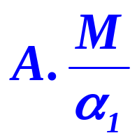
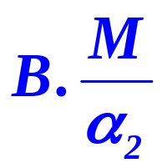
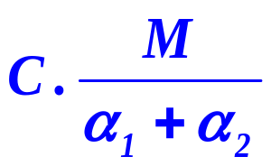
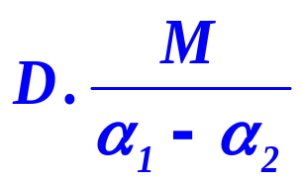
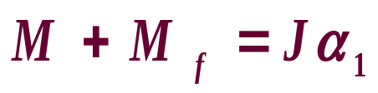

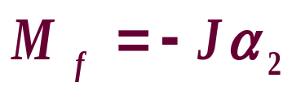
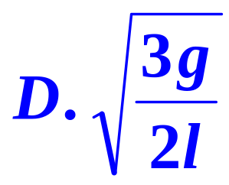
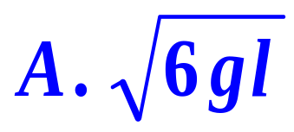
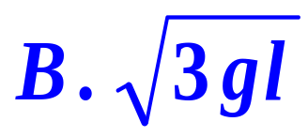
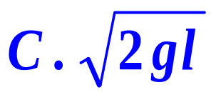
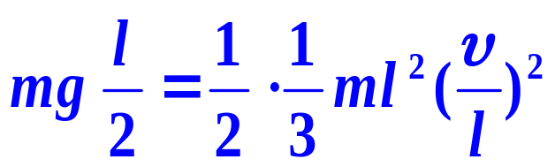

5.一力矩M作用于飞轮上,使该轮得到角加速度α₁，如撤去这一力矩，此轮的角加速度为- α₂ ，则该轮的转动惯量为
6．一根长为l，质量为m的均匀细直棒在地上竖
立着。如果让竖立着的棒，以下端与地面接触处
为轴倒下，当上端达地面时速率应为

Slide 5

7.如图,一均匀细杆可绕通过上端与杆垂直的水平光滑固定轴O旋转,初始状态为静止悬挂.现有一个小球自左方水平打击细杆.设小球与细杆之间为非弹性碰撞,则在碰撞过程中对细杆与小球这一系统
(A) 只有机械能守恒;
(B) 只有动量守恒;
(C) 只有对转轴O的角动量守恒;
(D) 机械能、动量和角动量均守恒。

Slide 6

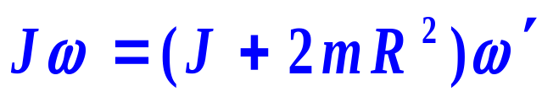
8. 对一个绕固定水平轴O匀速转动的转盘，沿如图所示的同一水平直线从相反方向射入两颗质量相同、速率相等的子弹，并留在盘中，则子弹射入后转盘的角速度应为
A.增大 B.减小
C.不变 D.无法确定
9. 将细绳绕在一个具有水平光滑轴的飞轮边缘上，如果在绳端挂一质量为m的重物时，飞轮的角加速度为β₁。如果以拉力2mg代替重物拉绳时，飞轮的角加速度将（ ）
Ａ．小于β ₁ Ｂ．大于β₁，小于2β₁
Ｃ．大于2β₁ Ｄ． 等于2β₁

Slide 7
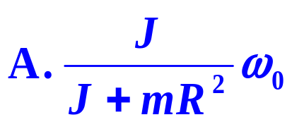
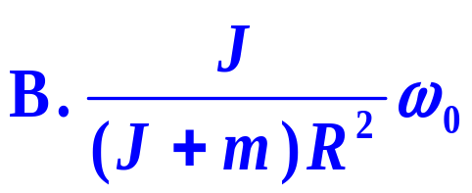
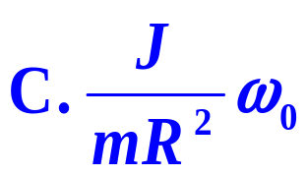
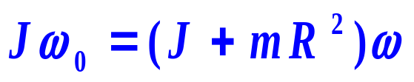
10. 有一半径为R的水平圆转台,可绕通过其中的竖
直固定光滑轴转动，转动惯量为J，开始时转台以
匀角速度ω₀转动，此时有一质量为 m 的人站在转
台中心，随后人沿半径向外跑去，当人到达转台边
缘时，转台的角速度为（ ）。
D. ω₀

Slide 8
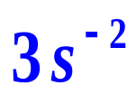
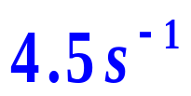
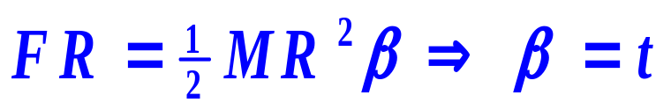
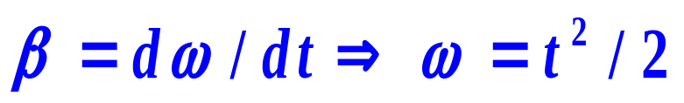
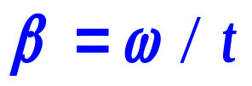

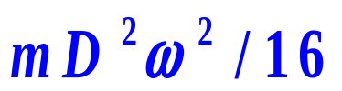
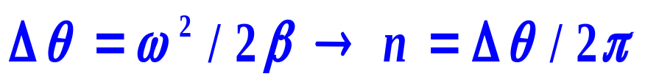

二、填空题
1．半径为0.2m，质量为1kg的匀质圆盘，可绕过
圆心且垂直于盘的轴转动。现有一变力F＝0.1t
（F以牛顿计，t以秒计）沿切线方向作用在圆盘
边缘上。如果圆盘最初处于静止状态，那么它在
第3秒末的角加速度β＝ ，角速度ω＝ .
2.一飞轮直径为D，质量为m（可视为圆盘），边
缘绕有绳子，现用恒力拉绳子一端，使其由静止开始均匀地加速，经过时间t，角速度增加为ω，则飞轮的角加速度为 ，这段时间内飞轮转过 转，拉力做的功为 。

Slide 9
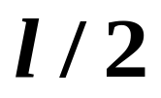
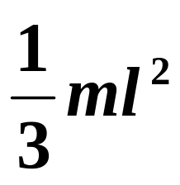
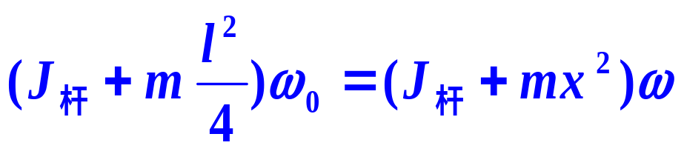


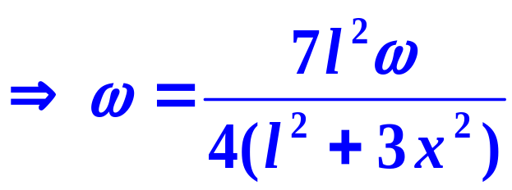




3. 在一水平放置的质量为m、长度为l的均匀细杆上
,套着一个质量也为m的套管B(可看作质点)，套管
用细线拉住,它到竖直的光滑固定轴OO’的距离为
，杆和套管所组成的系统以角速度ω₀绕OO’轴
转动，如图所示。若在转动过程中细线被拉断，套
管将沿着杆滑动。在套管滑动过程中，该系统转动
的角速度ω与套管轴的距离x的函数关系 .
(已知杆本身对OO′轴的转动惯量为 )

Slide 10
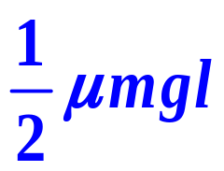
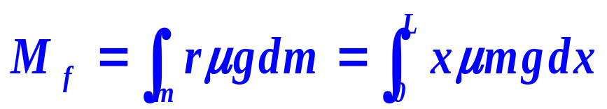
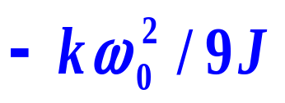
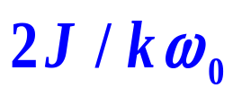
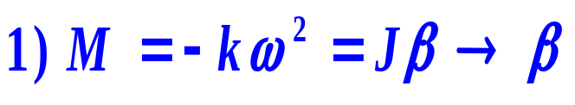
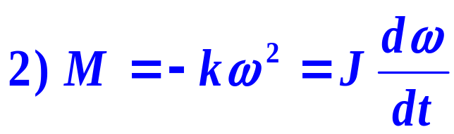
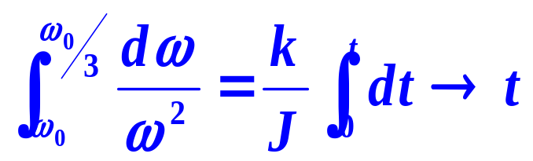
4．一根质量为m，长为l的均匀细杆，可在水平桌
面上绕通过其一端的竖直固定轴转动，已知细杆
与桌面的滑动摩擦系数为μ，则杆转动时受的摩
擦力矩的大小为 。
5．转动着的飞轮的转动惯量为J，在t＝0时角速度
为ω ₀，此后飞轮经历制动过程，阻力矩 M 的大小
与角速度ω的平方成正比，比例系数为k（k为大于
0的常数）。当ω＝ω ₀ /3时，飞轮的角加速度β
＝ ，从开始制动到ω＝ω₀ /3所经过的时
间t＝ 。

Slide 11
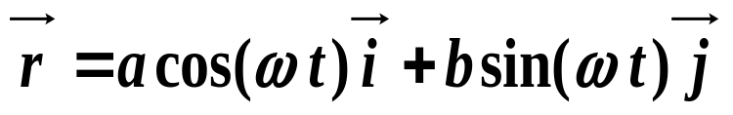



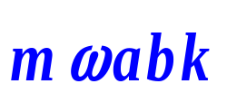
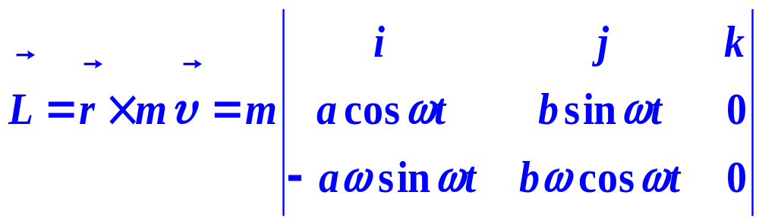
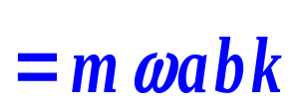
6.一质量为m的质点沿着一条空间曲线运动,该曲线在直角坐标系下的定义式为
，式中a、b、ω都是常数, 则此质点所受的对原点的力矩 = ；该质点对原点的角动量
= 。
直接做叉乘运算更好。

Slide 12
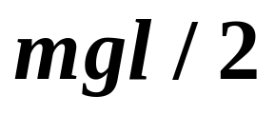
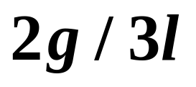
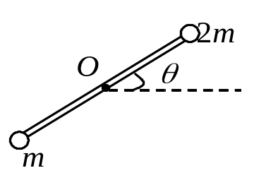
7．一长为l、质量可以忽略的直杆，两端分别固定有质量为2m和m的小球，杆可绕通过其中心O且与杆垂直的水平光滑固定轴在铅直平面内转动．开始杆与水平方向成某一角度θ，处于静止状态，如图所示。释放后，杆绕O轴转动。则当杆转到水平位置时，该系统所受到的合外力矩的大小M＝__________，此时该系统角加速度的大小＝____________。
8．一刚体对某定轴的转动惯量为J=10kg·m²，它在恒力矩作用下由静止开始做角加速度β =2rad·s⁻²的定轴转动。此刚体在5s末的转动动能E_{k}=_____,该恒力矩M=______，该恒力矩在0～5s这段时间内所作的功A= _____,刚体转动的角度Δθ=______。
500J
20N·m
500J
25rad

Slide 13







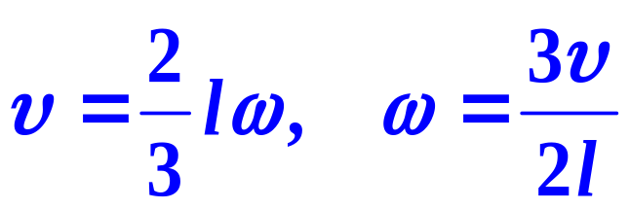
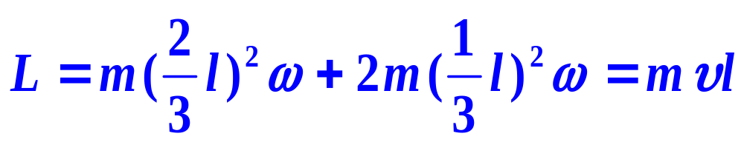
9. 质量分别为m和2m的两物体（都可视为质点）
，用一长为l 的轻质刚性细杆相连，系统绕通过杆且与杆垂直的竖直固定轴O转动，已知O轴离质量为2m的质点的距离为l/3，质量为m的质点的线速度为υ且与杆垂直，则该系统对转轴的动量矩L=_______。
解:质量为m的质点作圆运动，有
则系统总动量矩为

Slide 14





10．将一质量为m的小球, 系于轻绳的一端, 绳的另一端穿过光滑水平桌面上的小孔用手拉住, 先使小球以角速度ω ₁ 在桌面上做半径为r₁的圆周运动, 然后缓慢将绳下拉, 使半径缩小为r₂, 在此过程中小球的动能增量是
ΔE_{k——————————————。}
角动量守恒

Slide 15





三、计算题
1. 刚体由长为l,质量为m的匀质细棒和一质量也为m的小球牢固地连结在杆的一端而成,可绕过杆的另一端O的水平轴转动,在忽略轴处摩擦的情况下,使杆由水平位置由静止状态开始自由转下,试求：（1）当杆与水平线成θ 角时,刚体的角加速度；（2）当杆转到竖直线位置时,刚体的角速度,小球的线速度。

Slide 16







2.一均匀圆盘，质量为m，半径为R，可绕通过盘中心的水平桌面上转动，如图所示。圆盘与桌面间的动摩擦系数为μ，若用外力推动使其角速度达到ω₀时，撤去外力，求(1)转动过程中，圆盘受到的摩擦力矩； (2)撤去外力后，圆盘还能转动多少时间?

Slide 17








3. 一半径为 R=0.5m、质量 m=4kg 均质分布的圆盘，受到作用在轻绳一端的力F=2t N的作用，从静止开始绕过O点的水平轴转动，设摩擦阻力忽略不计，轻绳与圆盘之间不发生相对滑动，如图所示.试求：(1)t=2s时，圆盘的角加速度； (2)t=2s时，圆盘的角速度；(3)t=2s时，力矩的瞬时功率；(4)在头2s内力矩对圆盘所做的功。

Slide 18


4.一脉冲星质量为1.5×10³⁰kg，半径为20km，自旋转速为2.1r/s，并以1.0×10⁻¹⁵r/s²的变化率减慢。问它的转动动能以多大的变化率减小？如果这一变化率保持不变，这个脉冲星经过多长时间就会停止自旋？设脉冲星可看作匀质球体。
解：设脉冲星的质量为m，自旋角速度为ω=2πn，转动动能为E_{k}=Jω²/2,期中J=2mR²/5,则转动动能对时间的变化率
对上式积分，有

Slide 19



得t时刻的转动动能为
式中E_{k0}为计时开始时的转动动能为
停止自旋时的转动动能E_{k}=0，所以有

Slide 20






5. 一质量均匀分布的细杆长为l、质量为m，可绕通过一端的水平固定轴无摩擦地自由转动，开始时杆静止地处于水平位置，然后自由释放，求杆在转动过程中轴提供的最大水平支持力。
解：
由转动定律有
由动能定理（或机械能守恒）有
由上两式可得

Slide 21



所以
由质心运动定理可得

Slide 22










6. 我国1970年4月24日发射的第一颗人造卫星，其近地点为4.39 ×10⁵ m，远地点为2.38 ×10⁶ m。试计算卫星在近地点和远地点的速率 (设地球半径为6.38 ×10⁶ m) 。
解：人造卫星围绕地球运动过程中角动量守恒、机械能守恒
（1）
（2）
两个式子联立解得
其中
由于地表面的物体万有引力就是物体的重力，有

Slide 23














7. 水平桌面上放有一根长l=1.0m，质量m=3.0kg的匀
质细杆，可绕通过端点O垂直轴OO’转动，开始时杆静止。现用100N的力，以与杆成θ =30º的角打击杆的一端，
打击时间 Δt=0.02s，如图所示。求：
（1）杆的角动量的变化；
（2）杆转动时的角速度。
解：（1）力矩
冲量矩
由动量矩定理
（2）

Slide 24



8．滑轮的转动惯量J＝0. 5kg · m²，半径r＝30 cm，弹簧的劲度系数k＝2.0 N／m，重物的质量m=2.0 kg，开始时弹簧没有伸长。当此系统从静止开始启动，物体沿斜面滑下1.0m时，求：（1）物体的速率多大？（2）物体滑下1.0m过程中，作用在滑轮上的力矩所作的功。（不计斜面和转轴的摩擦）
J
r
（1）系统的机械能守恒
m
k
30⁰
（2）利用动能定理

